Slide 1


搜索引擎开发实践
第六讲N元分词方法
主讲人： 罗刚
luogang@gmail.com

Slide 2

概 述
作业讲解：地名切分
N元分词原理
二元搭配词典
平滑算法
作业：统计语料库的二元词搭配

Slide 3
作业讲解：地名切分
地址串全切分
动态规划求解概率最大的词序列

Slide 4
香农游戏(Shannon Game)
根据前面的(n-1)个词预测下一个单词可能是什么?
“NBA______”
比赛？ 球星？ 篮球？秀选？
“直播NBA______”
决赛？季后赛？
转移概率P(比赛|NBA)

Slide 5
选择n值
词汇量(V) = 20,000
n | 可能的组合数量
2 (bigrams) | 400,000,000
3 (trigrams) | 8,000,000,000,000
4 (4-grams) | 1.6 x 10¹⁷

Slide 6
选择n值
可靠性(Reliability)和可区别性(Discrimination)成反比，需要折中
n越大，区别力越大；n越小，可靠性越高
N取多大？
理论上讲，越大越好
经验值：二元或三元(trigram)

Slide 7
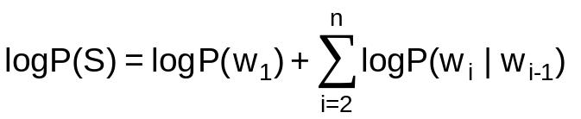
二元模型
如果简化成一个词的出现仅依赖于它前面出现的一个词，那么就称为二元模型(bigram)。
即：
P(S) = P(w₁,w₂,...,w_{n})= P(w₁) P(w₂|w₁) P(w₃|w₁,w₂)…P(w_{n}|w₁w₂,...,w_{n-1})
≈P(w₁) P(w₂|w₁)P(w₃|w₂)…P(w_{n}|w_{n-1})
基本的计算方法：
P(w_{i}|w_{i-1}) ≈ freq(w_{i-1},w_{i}) /freq(w_{i-1})

Slide 8
二元搭配词典
Freq(有,意见)=4
P(意见|有) ≈ freq(w_{i-1},w_{i}) /freq(有)=4/4000=0.001
因为数据稀疏导致 “意见,分歧” 等其他的搭配都没找到。
P(S₁)和P(S₂)都将是0，无法通过比较计算结果找到更好的切分方案。
这就是零概率问题。

Slide 9
查找二元词典
可以采用Trie树的形式来存放N元模型的参数。与词典Trie树的区别在于：词典Trie树上每个结点对应一个汉字，而N元模型Trie树的一个结点对应一个词。
或者可以把搭配信息存放在词典Trie树的叶子节点上。每个词有一个编号wId。
public class BigramMap {
public int[] keys;//词编号
public int[] vals;//频率
}

Slide 10
查找二元词典
以存储“大学生,生活”为例，“生活”的词编号是8，大学生的词编号是5。假设“大学生,生活”频率是3
大
中
学
活
心
生
心
动
生
在Trie树上
增加二元信息
活
wId:5
wId:8
wId->频率 5->3

Slide 11


避免零概率：数据平滑(smoothing)
p’(w) ≈p(w), 但p’(w)≠0
对一些p(w)>0,生成p’(w)<p(w)
分配概率D给所有概率为0的项目w: p’(w)>p(w)=0
  可能对于概率值较低的词也作调整
可能有些w: p’(w)=p(w)
需要确保
有许多数据平滑的方法
  加1平滑
  加Lambda平滑
  Witten-Bell平滑
  Good-Turing平滑

Slide 12
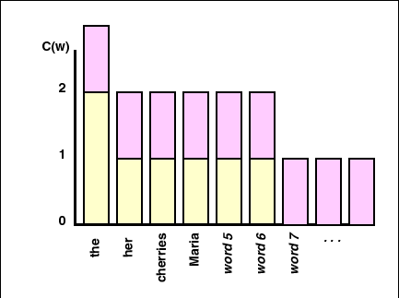
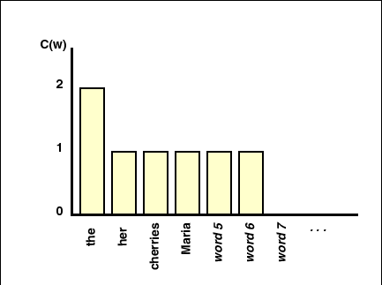
加一平滑
第<number>页

Slide 13
加一平滑
26个字母，每个都加1
xya | 1 | 1/3 | 2 | 2/29
xyb | 0 | 0/3 | 1 | 1/29
xyc | 0 | 0/3 | 1 | 1/29
xyd | 2 | 2/3 | 3 | 3/29
xye | 0 | 0/3 | 1 | 1/29
…
xyz | 0 | 0/3 | 1 | 1/29
xy总数 | 3 | 3/3 | 29 | 29/29

Slide 14
加一平滑
300个观测事件，而不是3个，有了更好的数据后，平滑更少了
xya | 100 | 100/300 | 101 | 101/326
xyb | 0 | 0/300 | 1 | 1/326
xyc | 0 | 0/300 | 1 | 1/326
xyd | 200 | 200/300 | 201 | 201/326
xye | 0 | 0/300 | 1 | 1/326
…
xyz | 0 | 0/300 | 1 | 1/326
xy总数 | 300 | 300/300 | 326 | 326/326

Slide 15
加一平滑
假设有20000个单词类型，而不是26个字母
see the abacus | 1 | 1/3 | 2 | 2/20003
see the abbot | 0 | 0/3 | 1 | 1/20003
see the abduct | 0 | 0/3 | 1 | 1/20003
see the above | 2 | 2/3 | 3 | 3/20003
see the Abram | 0 | 0/3 | 1 | 1/20003
…
see the zygote | 0 | 0/3 | 1 | 1/20003
Total | 3 | 3/3 | 20003 | 20003/20003
“新事件” = 零次事件(不会在训练集中出现)。
这里: 19998个新事件，全部估计概率是19998/20003.
因此加一平滑认为特别可能看到新事件，而不是在训练集已经看到的单词。
仅仅因为有一个大词典就如此认为：引入了20000个可能的事件。
  “想的太多，违背直觉而出错了”？

Slide 16
加Lambda平滑
大的词典使得新事件变得太有可能了。
解决方法：不是加1到所有的频率上，而是加 λ = 0.01?
这样又可能给太小的可能性到新事件
如何选择最好的λ?
也就是说，要平滑多少?
例如，分出多少概率给新事件?
依赖于新事件有多大可能出现
可能依赖于文本的类型，训练语料集的大小…
从数据中判断要平滑多少。

Slide 17
术语: 类型 与 表征
词 类型(type) = 不同的词汇项
词 表征(token) = 该类型在语料库中的出现
词典是一个类型的列表 (词典中的每一项就是一个类型)
语料库是一个表征的列表(每个类型有许多表征)
26个类型
300个表征
a | 100
b | 0
c | 0
d | 200
e | 0
…
z | 0
Total | 300
该类型的100个表征
该类型的0个表征
该类型的200个表征

Slide 18
新事件有多大可能?
有任何理论上的好方法来选择λ?
20000类型
300表征
300表征
a | 150 |  | 0
both | 18 |  | 0
candy | 0 |  | 1
donuts | 0 |  | 2
every | 50 | 与 | 0
farina | 0 |  | 0
grapes | 0 |  | 1
his | 38 |  | 0
ice cream | 0 |  | 7
…
0/300
0/300
哪个零是真的罕见?
600.465 - Intro to NLP - J. Eisner

Slide 19
新事件有多大可能?
20000类型
300表征
300表征
a | 150 |  | 0
both | 18 |  | 0
candy | 0 |  | 1
donuts | 0 |  | 2
every | 50 | 与 | 0
farina | 0 |  | 0
grapes | 0 |  | 1
his | 38 |  | 0
ice cream | 0 |  | 7
…
限定词:
封闭的类
600.465 - Intro to NLP - J. Eisner

Slide 20
新事件有多大可能?
20000类型
300表征
300表征
a | 150 |  | 0
both | 18 |  | 0
candy | 0 |  | 1
donuts | 0 |  | 2
every | 50 | 与 | 0
farina | 0 |  | 0
grapes | 0 |  | 1
his | 38 |  | 0
ice cream | 0 |  | 7
…
(食品)名词:
开放的类
600.465 - Intro to NLP - J. Eisner

Slide 21
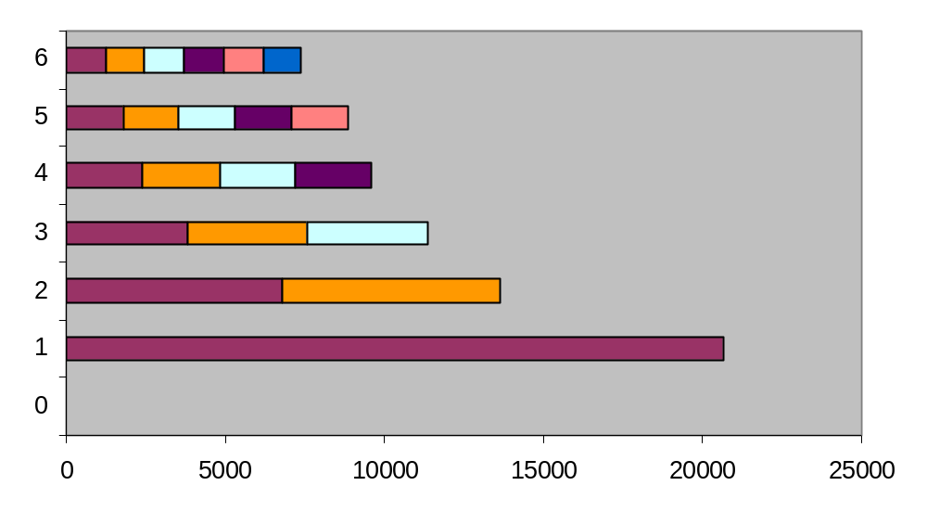
新事件有多常见?
出现次数
从语料库中的计数(N ≈ 1百万表征)
N₆ *
N₅ *
N₄ *
N₃ *
N₂ *
doubletons (出现2次)
N₁ *
singletons (出现1次)
N₀ *
novel words (在词典中但是不出现)
N2 = # doubleton types
N2 * 2 = # doubleton tokens
∑_{r} N_{r} = 全部 # type = T (紫色栏)
∑_{r} (N_{r} * r) = 全部 # token = N (全部栏)

Slide 22
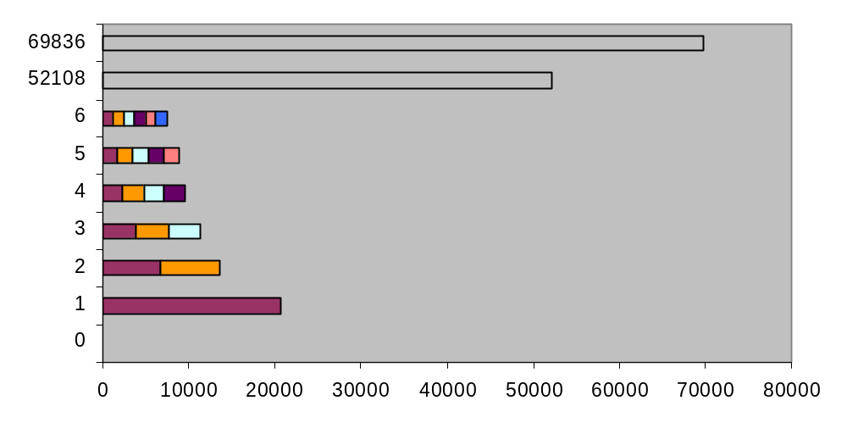
新事件有多常见?
1 *
the
1 *
EOS
N₆ *
abdomen, bachelor, Caesar …
N₅ *
aberrant, backlog, cabinets …
N₄ *
abdominal, Bach, cabana …
N₃ *
Abbas, babel, Cabot …
N₂ *
aback, Babbitt, cabanas …
N₁ *
abaringe, Babatinde, cabaret …
N₀ *

Slide 23
Witten-Bell 平滑思想
出现次数
如果T/N值大，说明过去已经看到了很多新类型 ，将来也会期望看到很多新类型
  想象按顺序扫描语料库
  每个类型的第一个表征是新的
  看见了T新类型(紫色)
N₆ *
N₅ *
N₄ *
N₃ *
不平滑 → 平滑
N₂ *
doubletons
2/N → 2/(N+T)
N₁ *
singletons
1/N → 1/(N+T)
N₀ *
新词
0/N → (T/(N+T)) / N₀
理解: 当看见训练集中的一个新的类型w时，++count(w); ++count(新事件)
因此p(新事件)估计是T/(N+T)，然后除以指定的新类型数N₀

Slide 24
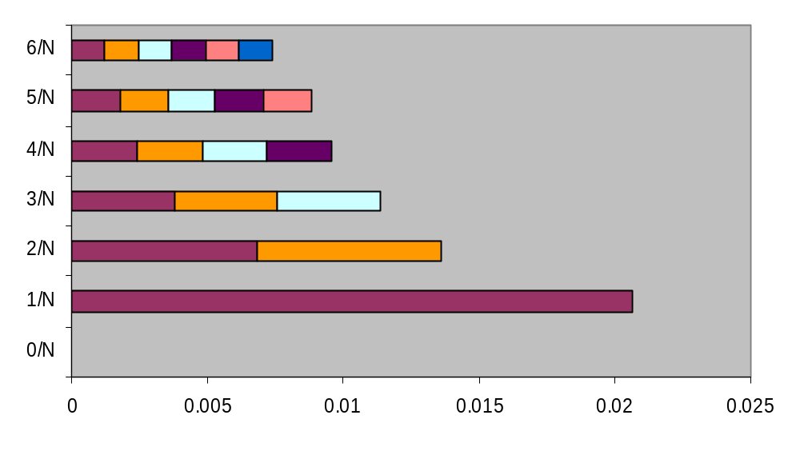
Good-Turing平滑思想
出现概率
根据词在训练数据中出现了多少次，把类别词汇分成大类
(新事件, singleton, doubleton, …)
使用观察到的类别 r+1的全部概率
去估计类别r的全部概率
N₆*
N₅*
N₄*
N₃*
观察. p(tripleton)
不平滑 → 平滑
1.2%
估计. p(doubleton)
2/N → (N₃*3/N)/N₂
N₂*
观察. p(doubleton)
(N₃*3/N)/N₂
1.5%
N₁*
观察. p(singleton)
估计. p(singleton)
1/N → (N₂*2/N)/N₁
(N₂*2/N)/N₁
2%
N₀*
估计. p(novel)
0/N → (N₁*1/N)/N₀
(N₁*1/N)/N₀
r/N = (N_{r}*r/N)/N_{r} → (N_{r+1}*(r+1)/N)/N_{r}

Slide 25
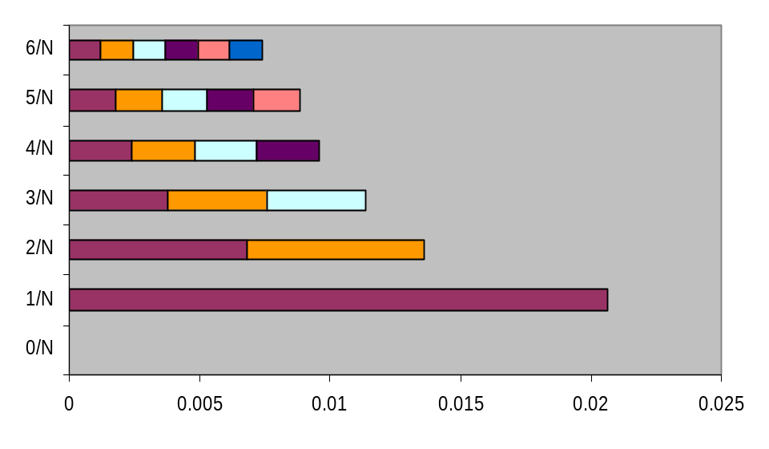
证明Good-Turing
实验次数
1
2
3
4
观察.p(tripleton)
5
…
1.2%
观察. p(doubleton)
估计. p(doubleton)
N-1
1.5%
估计. p(singleton)
观察. p(singleton)
N
2%
估计. p(novel)
通过留一个训练证明! 蓝色部分是训练集。黄色部分是留出来的一个表征。蓝色部分加黄色部分做测试集。
轮流拿出N个表征中的一个，训练集大小是N-1，拿出来的集合大小是1
不是仅仅调整λ，可以调整多个值
  p(novel)=0.02=N₁/N [=黄色部分拿出来的一个开发词在蓝色训练集里是新事件]
  p(singleton)=0.015=N₂*2/N [=黄色部分拿出来的一个开发词在蓝色训练集里是singleton]
  p(doubleton)=0.012=N₃*3/N [=黄色部分拿出来的一个开发词在蓝色训练集里是doubleton]
也就是
  p(novel) = 在全部训练集里的singleton部分
  p(singleton) =在全部训练集里的doubleton部分，依次类推

Slide 26
Witten-Bell平滑
Witten-Bell构想：如果已经看到许多不同的事件 ，则新事件也是有可能的。 (考虑 类型/表征 比率)
Good-Turing构想：如果已经看到许多singleton，则新事件也是有可能的。

Slide 27
Good-Turing平滑
构想：可以通过singleton的比率判断新事件的比率
假设 N_{r} = 出现r次的词类型数量
  例如，N₀ = 没看到的单词数
  例如，N₁ = 只出现1次的单词数
假设N = Σ r N_{r} = 总的词数
朴素的估计：如果x有r个表征，则 p(x) = ?
  答案: r/N
全部的朴素概率全部的有r个表征的词类型?
  答案: N_{r} r / N
这个全部概率的Good-Turing 估计：
  定义成: N_{r+1} (r+1) / N
p(x)的Good-Turing估计是多少?
答案: (N_{r+1} (r+1) / N) / Nr

Slide 28
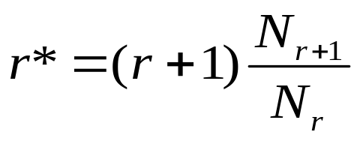

Good-Turing平滑
主要思想：利用高频n-gram的频率调整低频n-gram的频率。估计次数r*：
问题：有1个n-gram出现了r=1000次，有0个n-gram出现了1001次，那么，
解决方法：可以把概率最大的词保持原概率不变，但仍然参与归一化处理
出现了r+1次的n-gram个数
出现了r次的n-gram个数

Slide 29

Good Turing平滑的例子
想象正在钓鱼
已经钓到了10条鲤鱼，3条鳕鱼，2条金枪鱼，1条鳟鱼，1条三文鱼，1条鳗鱼。
多大可能下一条是新的一种鱼?
  3/18
多大可能下一条是金枪鱼?
  小于 2/18

Slide 30
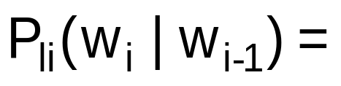
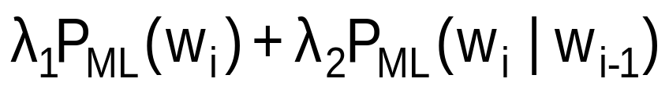
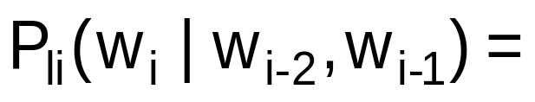
简单线性插值(Simple Linear Interpolation)
这里 λ₁ +λ₂ +λ₃ =1，而且对所有的i来说，λ_{i}≥0

Slide 31
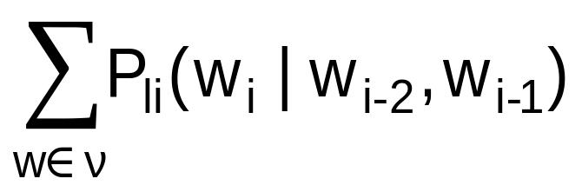
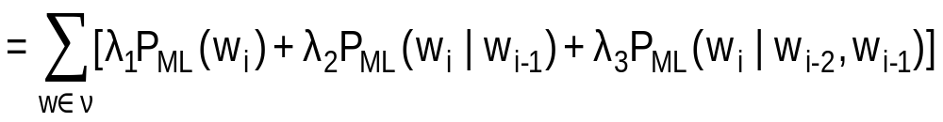
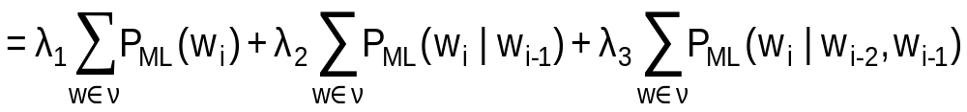
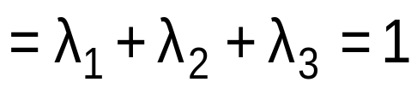
线性插值
这个估计定义了分布：

Slide 32
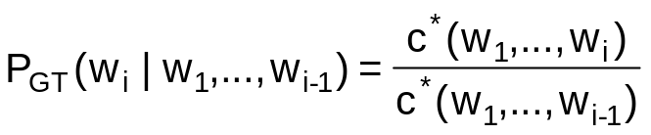
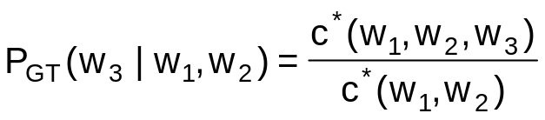
估计条件概率
使用Good Turing估计条件概率
例如，估计三元连接条件概率：

Slide 33
根据平滑公式计算举例
P(S₁) = P(有) * P’(意见|有) * P’(分歧|意见)
= P(有) * (0.3P(意见)+0.7P(意见|有)) * (0.3P(分歧)+0.7P(分歧|意见) )
= 0.0180*(0.3*0.001+0.7*0.001)*(0.3*0.0001)
= 5.4*10⁻⁹
P(S₂) = P(有意) * P’(见) * P’(分歧)
= P(有意) * (0.3P(见)+0.7P(见|有意)) * (0.3P(分歧)+0.7P(分歧|见) )
= 0.0005*(0.3*0.0002) *(0.3*0.0001)
= 9*10⁻¹³
P(S₁)> P(S₂)

Slide 34
动态规划求解二元模型
到Node_{i}为止的最大概率称为Node_{i}的概率。
如果W_{j}的结束节点是Node_{i}，就称W_{j}为Node_{i}的前驱词
这里的prev2(Node_{i})就是节点i的二级前驱词序列，记做W_{j},W_{k} 。
比如上面的例子中，“意见”和“见”都是节点3的1级前驱词，候选词“有”就是节点3的2级前驱词。
StartNode(w_{j})是w_{j} 的开始节点，也是节点i的2级前驱节点。
因此切分的最大概率max(P(S))就是P(Node_{m})也就是
P(节点m的最佳2级前驱节点)*P(节点m的2级最佳前驱词序列)

Slide 35
求解二元模型实现
//计算节点i的最佳前驱节点
void getBestPrev(AdjList g,int i){
Iterator<CnToken> it1 = g.getPrev(i);//得到一级前驱词集合
double maxProb = Double.NEGATIVE_INFINITY;
int maxPrev1 = -1;
int maxPrev2 = -1;
while(it1.hasNext()) {
CnToken t1 = it1.next();
Iterator<CnToken> it2 = g.getPrev(t1.start);//得到一级前驱词对应的二级前驱词集合
while(it2.hasNext()){
CnToken t2 = it1.next();
int bigramFreq=getBigramFreq(t2,t1);//从二元词典找二元频率
double biProb = lambda1*t1.freq + lambda2*(bigramFreq/t2.freq);//平滑后的二元概率
double nodeProb = prob[t2.start]+(Math.log(biProb));
if (nodeProb > maxProb)//概率最大的算作最佳前趋
{
maxPrev1 = t1.start;
maxPrev2 = t2.start;
maxProb = nodeProb;
}
}
}
prob[i] = maxProb;
prev1Node[i] = maxPrev1;
prev2Node[i] = maxPrev2;
}

Slide 36
N元模型扩展
可以用于汉字(字符)的搭配关系：
  “张志___”
  强？ 刚？杰？
  “汪___”
  洋？ 涵？溪？

Slide 37
作业
统计人民日报切分语料库的二元词搭配

Slide 38
感谢您对猎兔搜索的支持!
http://www.lietu.com

